Slide 1
Презентация - викторины для детей старшего дошкольного возраста
«Путешествие
по сказкам»
А. С. Пушкина

Slide 2
Цель викторины – формирование интереса к творчеству А. С. Пушкина. Задачи: 1. Проверить знание детьми сказок А. С. Пушкина. 2. Расширить кругозор воспитанников. 3. Развивать внимание, память, речь и мышление. 4. Воспитывать доброжелательные отношения в детском коллективе. 5. Развитие коммуникативных способностей. 6. Формирование навыков работы в команде и групповой сплоченности.

Slide 3
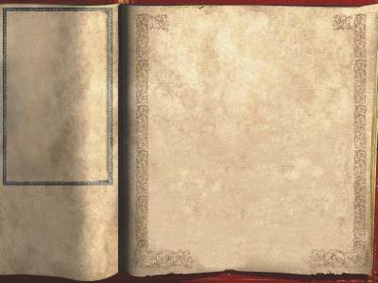
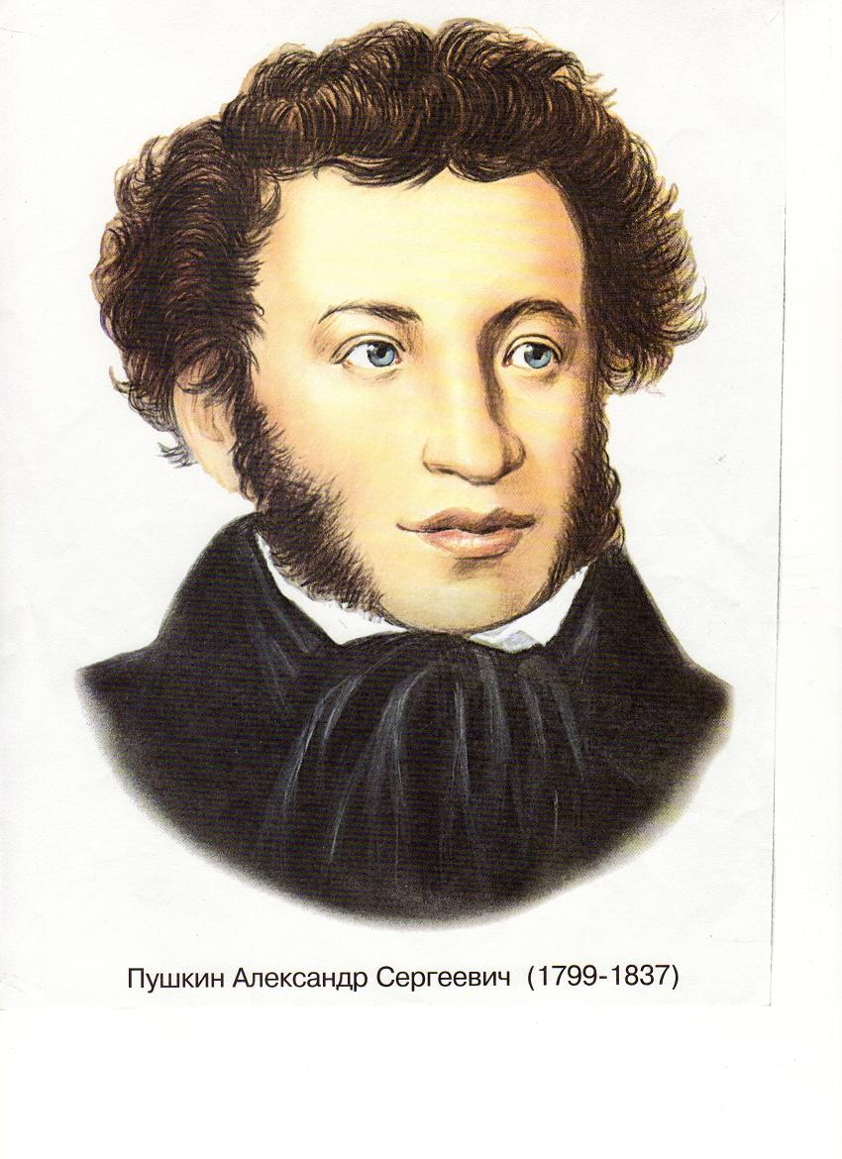
Сегодня мы с вами отправимся в мир сказок, великого русского поэта, А. С. Пушкина. А. С. Пушкин родился 6 июня 1799 года, в Москве. Его воспитывала няня Арина Родионовна. Она была искусной сказочницей и рассказчицей. Она часто рассказыва-ла маленькому Саше сказки, которые она слышала или сочиняла сама. Её исполнение очаровало будущего великого поэта. В период своего творчества он написал 7 сказок и много стихотворений. И сейчас мы с вами поговорим о творчестве этого великого поэта. Вспомним его сказки. С ними вас знакомили ваши родители и в детском саду мы тоже слушали сказки и стихи Пушкина.

Slide 4
Многие читали сказки
Пушкина, а вот
насколько хорошо
Вы их помните мы
узнаем в конце
нашей викторины.

Slide 5
1. Из какой сказки отрывок?
«Воротился старик домой. На пороге сидит его старуха, А пред нею разбитое корыто». («Сказка о рыбаке и рыбке»)
2. Какой рыболовной снастью ловил рыбу старик из пушкинской сказки? (Неводом).
3. Сколько раз закидывал старик невод? (три раза)
4. Сколько лет рыбачил старик у море? (30лет и 3 года)
5. Кого выловил в третий раз старик? (золотую рыбку)
6. Чем закончилась сказка? (старуха осталась с разбитым корытом)
7. А почему золотая рыбка отняла все и вернула старухе старое корыто? (потому что старуха была злая, коварная, жадная)

Slide 6
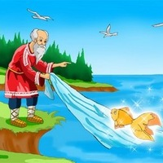

Slide 7
1. Из какой сказки отрывок?
«Год, другой проходит мирно. Петушок сидит все смирно». (Сказка о золотом петушке)
2. Где жил славный царь Дадон? (в тридевятом царстве, в тридесятом государстве)
3. Кто подарил царю Дадону золотого петушка, и что попросил взамен? ( Мудрец, исполнить его желание )
4. Что сказал мудрец царю отдавая петушка? ("Посади ты эту птицу, Молвил он царю, - на спицу; Петушок мой золотой Будет верный сторож твой..»)
5. Вспомните как Петушок кричал в случае опасности? («Кири-ку-ку. Царствуй, лежа на боку!»)
5. Какое было желание мудреца? (шаманханская царица)
6. Что сгубило царя Дадона? (он не сдержал обещание)

Slide 9
Игра разминка «Кто лишний?» Ведущий: Я буду называть героев из разных сказок, а вы слушайте внимательно. Если герой из сказок Пушкина, то вы должны хлопнуть в ладоши. Если названный герои не относятся к произведениям Пушкина – топнуть ногой. Приготовились… Чебурашка, братья-богатыри, лиса, Снегурочка, комар, Конек-Горбунок, поп, Колобок, Журавль, Царевна-Лебедь, кот Леопольд, царь Салтан, Карабас-Барабас, сестрица Аленушка, рыбка, князь Гвидон, Баба Яга, Балда, Курочка Ряба.

Slide 10
1. Из какой сказки отрывок?
На девичник собираясь, Вот царица наряжаясь Перед зеркальцем своим, перемолвилась с ним…(сказка о мертвой царевне и о семи богатырях)
2. С какими словами обращается мачеха к зеркальцу? (Свет мой, зеркальце! Скажи, Да всю правду доложи: Я ль на свете всех милее, Всех румяней и белее?" )
3. Что произошло с царевной после, как она откусила кусочек яблока? (умерла, уснула)
4.Куда положили ее богатыри? (в хрустальный гроб и отнесли в пустую гору)
5. Кто помог королевичу Елисею отыскать царевну-невесту? (Ветер)
6. Как королевич Елисей оживил царевну? (поцеловал)

Slide 12
1.Из какой сказки отрывок?
Море вздуется бурливо, Закипит, подымет вой, Хлынет на берег пустой, Разольется в шумном беге, И очутятся на бреге, В чешуе, как жар гора, Тридцать три богатыря. (сказка о царе Салтане …)
2.Как начинается эта сказка? (Три девицы под окном, Пряли поздно вечерком. )
3. Какая речь больше понравилась царю? (как бы я была царица,- молвит третья сестрица я б для батюшки царя родила бы богатыря)
4. В кого превращался князь Гвидон в сказке? (комара, в муху, в шмеля)
5. Как звали предводителя 33 богатырей из сказки о царе Салтане? (Дядька Черномор)

Slide 13
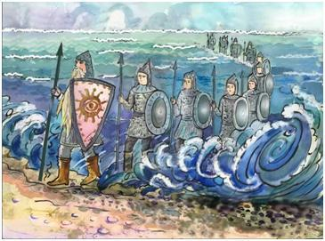

Slide 14
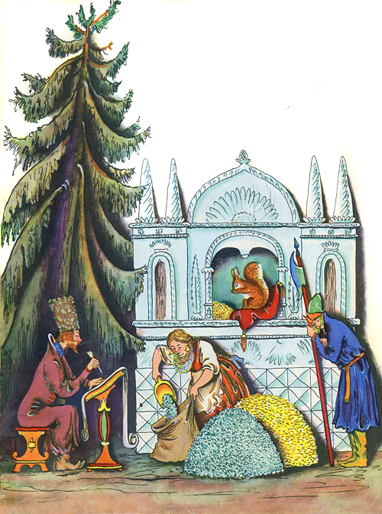
Ребята, у А. С. Пушкина в одном из произведений, есть героиня, которая «песенки поет, да орешки все грызет». Кто это? (белочка)
«Ель в лесу, под елью белка; Диво, право, не безделка - Белка песенки поет Да орешки все грызет, А орешки не простые….»

Slide 15
А ведь белочка еще и шишки любит. Вот мы сейчас и посмотрим, кто из вас больше шишек наберет для белочки. Игра «Собери шишки для белочки»

Slide 16
Наша викторина подошла к концу Ребята, вам понравилась наша сегодняшняя викторина? (ответы детей) Что вам больше всего понравилось и запомнилось? (ответы детей) И мне понравилось проводить эту викторину для вас. Вы большие молодцы, хорошо знаете сказки А. С. Пушкина и отлично справились со всеми заданиями. И всем вам полагается сладкий приз!
До скорой встречи!

